Slide 1
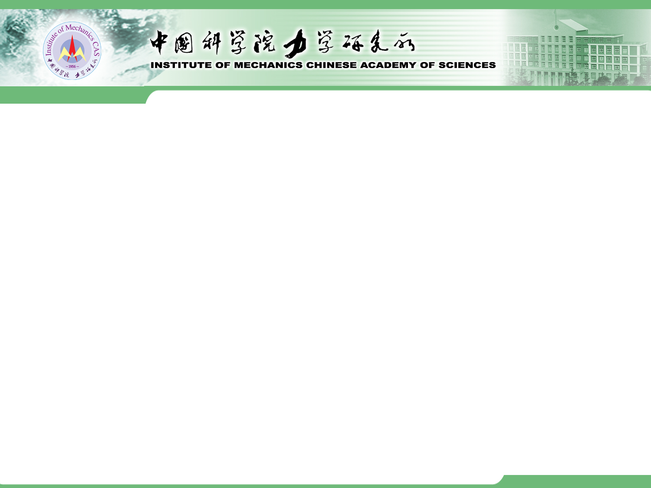
计算流体力学讲义2019
第二讲 双曲型方程组及间断解
李新亮
lixl@imech.ac.cn ；力学所主楼214； 82543801
知识点：
双曲型方程的特征方程
双曲型方程的弱解及熵条件
Riemann间断解—— 精确解、近似解初步
课件下载：http://pan.baidu.com/s/1slfC5Yl

Slide 2
参考数目：
朱自强 等：《应用计算流体力学》
傅德薰等：《计算空气动力学》
李新亮： 《OpenCFD-EC 理论手册》
J. Blazek: Computational Fluid Dynamics: Principles and Applications
E. F. Toro: Riemann Solvers and numerical methods for fluid dynamics
课件下载：http://pan.baidu.com/s/1slfC5Yl

Slide 3
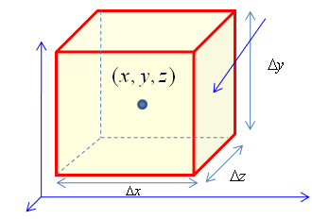
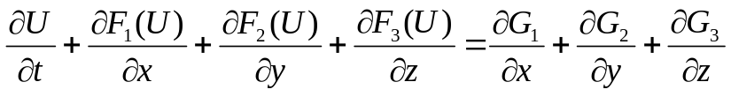

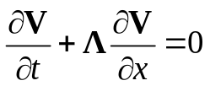
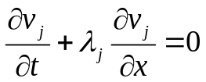

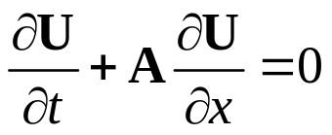
知识回顾
1. 流体力学基本方程
概念： 连续介质假设； Euler描述/Lagrange描述
N-S方程—— 描述 质量、动量、能量守恒 的方程组
流通量： 单位时间内通过垂直于x/y/z 轴单位面积的 质量、动量、能量
无量纲量： 物理量与参考量（特征量）之比
2. 偏微分方程（组）及其类型
解耦成N个独立的方程
双曲型
有N个实特征根（含重根）
N个独立特征向量
有1个N重特征根
独立特征变量数<N
抛物型
特征线；
特征相容关系；
全部为复特征根
椭圆型
Copyright by Li Xinliang

Slide 4
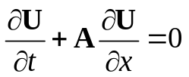
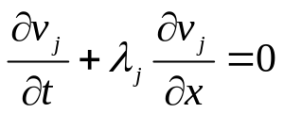





双曲方程边界条件提法
j=1
j=2
方法： 独立给定j个方程的边界条件
如果 λ_{j}>0, 则在左端给定v_{j}的边界条件
如果 λ_{j}<0, 则在右端给定v_{j}的边界条件
A
B
一维Euler方程
条件 | 描述 | 边界条件设定
 | 超音速入口 | 给定3个边界条件
 | 亚音速入口 | 给定2个边界条件
 | 超音速出口 | 无需给定边界条件
 | 亚音速出口 | 给定1个边界条件
Copyright by Li Xinliang

Slide 5

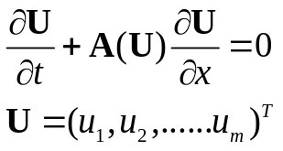

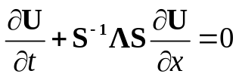
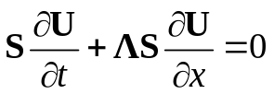
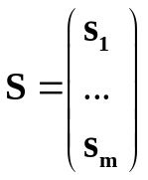
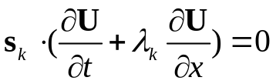
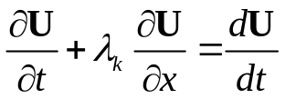
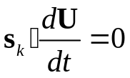
2.1 双曲型方程组
1. 双曲型方程组的特征方程
t
变系数方程组的情况
特征线
令：
x
令
（行向量）
在x-t空间引入特征线：
沿特征线
（变系数情况）虽然不能解耦，但能转换成常微方程组
Copyright by Li Xinliang

Slide 6

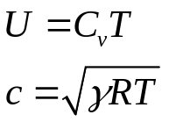
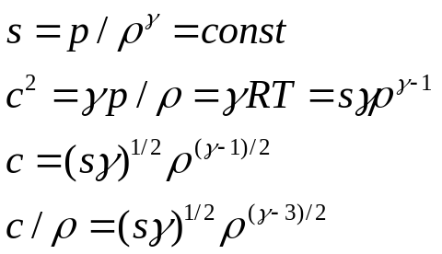
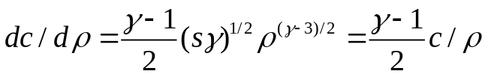
例：一维等（均）熵运动
预备知识： 完全气体中的热力学量
若不考虑粘性，流体微团运动过程中熵不变；
如果来流熵均匀分布，则全流场熵均匀分布
密度、压力、温度、熵、焓
内能、声速
只有两个独立变量
（完全气体）仅与温度有关
小常识： 等熵（绝热）关系
与等温相比，绝热气体更难压缩
等熵情况下，仅有一个独立的热力学变量；
给定任何一个都意味着给定全部热力学量；
Copyright by Li Xinliang

Slide 7

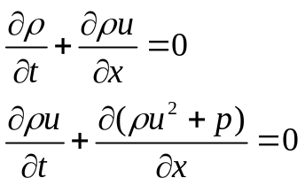



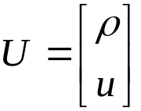
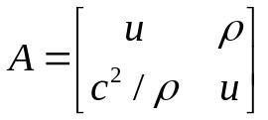
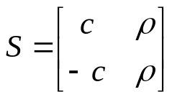
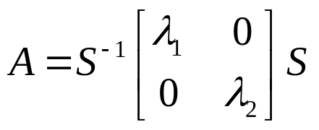

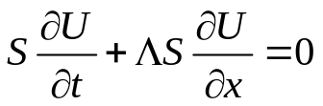
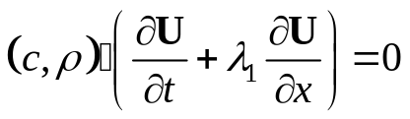
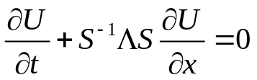
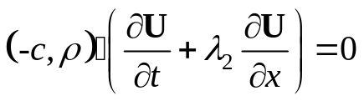
均熵运动情况下，能量方程可用熵为常数替代
若不考虑粘性，流体微团运动过程中熵不变；
如果来流熵均匀分布，则全流场熵均匀分布
一维均熵流动控制方程（Euler方程简化版）
矩阵A的特征值

Slide 8

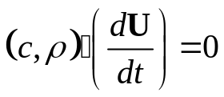


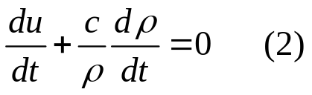
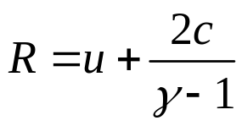
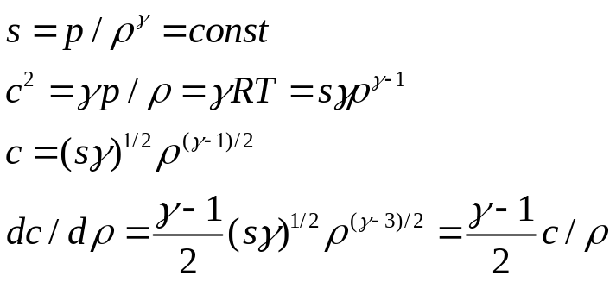
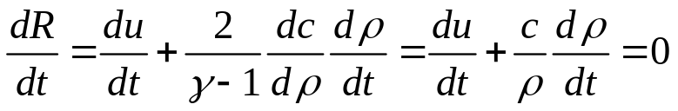
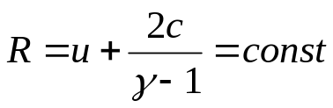
（1）
沿特征线1：
t
（1）转化为
特征线
x
积分因子
绝热关系式
定义：
特征相容关系
注意：声速c 是温度的函数，可不是常数！
c² ~ T ( c² 就是温度啊！）
沿特征线1： R不变

Slide 9

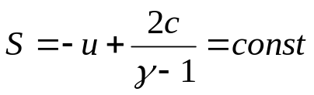


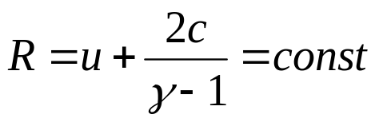
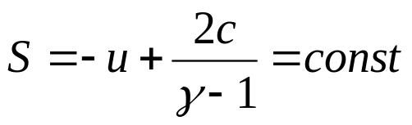


t
特征线2
同理推导，
特征线1
沿特征线2：
C
x
A
B
知识点，牢记！
一维均熵流动沿特征线Riemann不变量保持不变
在（x,t）空间：
沿特征线1：
扰动波以当地声速向两侧传播
沿特征线2：
观测者
扰动源
扰动向两侧传播
感受到两侧的扰动

Slide 10
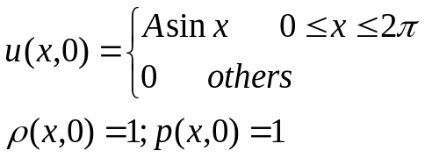
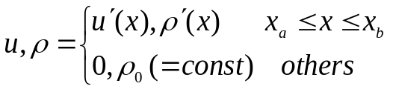
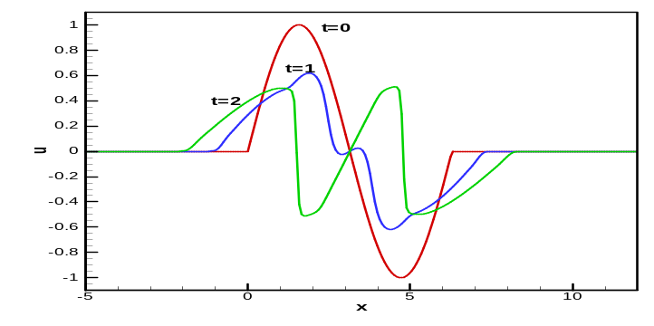
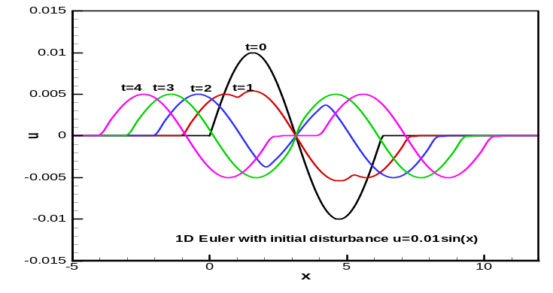
目的： 学会如何运用Riemann不变量解题
例2.1： 有限区域扰动波传播问题
考虑一维无粘流动（Euler方程），初始时刻（t=0）流动状态如下：
数值解
试分析t=t0时刻的流动状态 （假设流场不出现间断）
t
（4）
不同时刻的速度分布（A=1）
（3）
（2）
（1）
x
利用特征线，分析不同区域的差异
等（均）熵情况下，同族特征线不会相交
不同时刻的速度分布（A=0.01）
思考题： 小扰动的传播情况？
Copyright by Li Xinliang

Slide 11
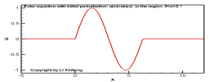
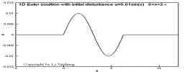
大扰动，非线性波
小扰动，线性波
一维扰动波的传播 （上： A=1; 下： A=0.01）
Copyright by Li Xinliang

Slide 12


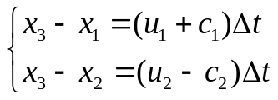
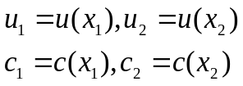
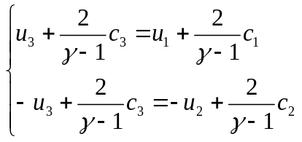

基本解题思路： 利用特征关系
概念： 简单波
t
t
3
F
G
E
D
（4）
x
（3）
C
（2）
（1）
x
1
2
A B
给定x3,t3 利用
（假设t3充分小）
区域（2），（4） 未扰动
解出 x₁, x₂
区域（1）内的流动使用基本方法计算
因而方程是非线性的
区域（3）内的计算可简化
利用Riemann不变量得：
解出
(3) 区内的波传播速度为常数，且在传播过程中物理量保持不变—— 简单波
→ 特征线为直线
解出t3时刻的流场，继续推进下个时刻
Copyright by Li Xinliang

Slide 13
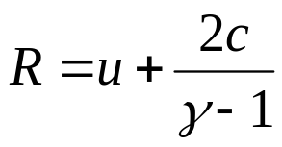
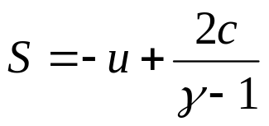


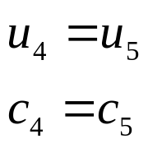
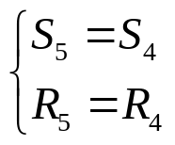

区域 （3） 内扰动波的传播特点
t
（3）
M
5
（4）
考虑 （3）区内的, 同属一条特征线M 上的任意两个点4 和5：
（2）
4
（1）
x
3
1
2
由于点1 和点3 均在未扰动区：
在（3）区内， 所有物理量（u,c）沿特征线M不变
特征保持直线，特征波传播速度不变
简单波
Copyright by Li Xinliang

Slide 14
各区物理含义
t
扰动区
（4）
（3）
t=0时刻
（2）
x
（1）
x
t=t₁时刻
左行波
右行波
x
t=t₂时刻
区域（3），仅感受到左行波的影响
简单波
区域（1），感受到左、右波的影响
区域（2），尚未感受到波
区域（4），波已传播过去，恢复平静
波型、波速不变
Copyright by Li Xinliang

Slide 15
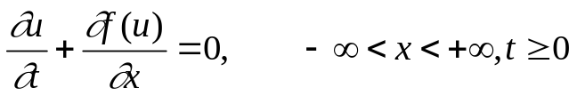


3. 双曲型方程的间断解 （弱解）
双曲方程的特点： 扰动波传播速度有限 → 可能产生间断
弱间断： 函数连续，但导数间断 （如稀疏波的波头、波尾）
强间断： 函数本身间断 （如激波、接触间断）
流体力学控制方程：
积分型 （假设函数连续、光滑）→ 微分型
1） 弱解
连续处满足微分方程； 非连续处满足积分方程
积分方程
（2）
（1）
连续区满足方程（1）； 包含非连续的区域V内满足方程(2)
Copyright by Li Xinliang

Slide 16















等价描述：
若u(x,t)在除有限条间断外连续可微且满足方程（1）；
且在间断线 满足：
则称 u(x,t)是方程（1）的弱解
任意控制体
“间断处满足积分方程”
Green 公式
充分小的积分路线
两侧均视为常值
快速记忆法：
间断传播的速度
Copyright by Li Xinliang

Slide 17










概念：双曲型方程（1）的“物理解”
2） 熵条件
定理： 若u(x,t) 是（1）的弱解，且在间断处满足：
当： 时收敛到的解
特征线汇聚，形成间断
其中w是介于u⁺及u⁻之间的任意值。
则u(x,t)是唯一的物理解。
物理含义： 特征线汇聚 间断
特征线
初始条件：
特征线 (斜率 u)
物理解：
特性线向间断处汇聚→ 满足熵条件
不满足熵条件， 非物理
特性线从间断处发散→ 不满足熵条件
Copyright by Li Xinliang

Slide 18






例： 一维Euler 方程对应的积分条件 （间断两侧关系式）
间断处虽然无法满足微分型方程， 但积分型方程（三大守恒律）仍然满足
例： 激波两侧关系
z
原则： 连续区需满足微分方程 （Euler方程）
间断两侧必须满足上述积分关系
特殊间断—— 接触间断（密度间断）
Copyright by Li Xinliang

Slide 19








§2. 2 Riemann间断解
1. Riemann问题
定义：一维无粘流动初始间断的演化问题
例子： 激波管问题
间断条件：
Sod激波管问题密度（上）、压力（中）及速度（下）分布
质量、动量、能量守恒
Copyright by Li Xinliang

Slide 20




Riemann问题对CFD的意义
1
2
A
3
4
有限体积法示意图
目的： 计算A点所在界面的通量 （以便获知控制体内物理量的变化）
1） 利用数值方法（“插值”），用（偏）左侧点的值计算出
用（偏）右侧点的值计算出
A点物理量有两个值，如何处理？
当做Riemann问题处理！
2） 求解Riemann问题 （界面左侧为
右侧为 ）获得穿过界面的通量
Copyright by Li Xinliang

Slide 21




Riemann问题求解思路：
a) 精确解：利用空气动力学 （积分关系式+特征线）
b) 近似解： 积分近似、微分近似
初始值不满足间断关系，会分解成三个波独立传播
流场中可能出现的三种波：
激波： 密度、速度、压力突变；满足R-H 关系式
接触间断： 仅密度突变 （两侧速度、压力相同）
膨胀波： 等熵波
如果 ， R-H关系显然成立
间断条件： R-H关系式
质量通量守恒
动量通量守恒
能量通量守恒
质量、动量、能量守恒
随激波运动，厚度充分小的控制体
Copyright by Li Xinliang

Slide 22



分析
一般情况：五种可能
t
激波 接触间断 激波
膨胀波 接触间断 激波
膨胀波 接触间断 激波
x
（1） （2）
示意图
激波 接触间断 膨胀波
膨胀波 接触间断 膨胀波
t
膨胀波 接触间断 激波
（3） （4）
x
膨胀波 膨胀波
Sod 激波管起动后气流演化过程示意图
（5）
动画演示： 密度的演化
Copyright by Li Xinliang

Slide 23










2. 求解方法
针对每种情况分别考虑；
利用积分关系，将微分方程化成代数方程计算
1) 情况（1）： 左、右激波
积分关系式（RH关系）：
1-3 两区
t
（4）
（1）
（3）
（2）
x
2-4 两区
其中：
激波 接触间断 激波
6个方程，6个未知数。可解！
Zone: 1 3 4 2
Copyright by Li Xinliang

Slide 24




求解思路： 消元法
t
（4）
（1）
（3）
1-3 两区关系式
（2）
x
3个方程，4个未知数
设压力已知，解出速度
左行激波
2-4 两区关系式
右行激波
y
Newton法
示意图
联立方程，得：
1方程，1未知数，可解；例如：Newton法
x
解出p*后，代入原方程，求出其余未知数

Slide 25




情况2 ： 右激波、左膨胀波
Sod 激波管问题属于该情况
预备知识： 膨胀波（稀疏波）
膨胀波
波头
高压
波尾
低压
膨胀波
膨胀波 接触间断 激波
膨胀波：
内部物理量连续、光滑
头、尾物理量连续，但导数不连续（弱间断）
Sod 激波管问题，t=0.14时刻压力分布
t
膨胀波两侧物理量的关系式：
x
1）熵不变
2） Riemann不变量不变
Copyright by Li Xinliang

Slide 26



方法： 先计算（3），（4）两区的值；再计算膨胀波内部（5）区的值
2-4 两区关系式 （激波RH关系）：
t
(4)
(5)
(3)
(1)
(2)
x
1-3两区关系式 （等熵关系式）：
膨胀波区 接触间断 激波
（1）
（5）
（3）
（4）
（2）
5个方程，5个未知数，方程可解！
求解方法与双激波情况相同，先解出（3），（4）区速度对压力的依赖关系
为什么未知数个数比双激波的情况少1个？
Copyright by Li Xinliang

Slide 27






激波、膨胀波前后速度-压力的依赖关系可写成统一的形式：
t
(4)
(5)
左波 （激波或膨胀波）：
(3)
(1)
(2)
x
右波（激波或膨胀波）
t
（ 表示（3）（4）区的速度和压力）
（4）
（1）
（3）
（2）
其中：
x
激波
求解(*) 得到3,4两区的压力
膨胀波
得到方程：
然后，解出速度和密度
(*)
1 个方程， 1个未知数，可解
Copyright by Li Xinliang

Slide 28














膨胀波 接触间断 激波
膨胀波内部物理量的计算
波尾
t
(4)
t
（5）
(3)
（1）
（2）
波头
x
x
x=0
处理方法：
1） 计算膨胀波的范围
波头传播速度
波尾传播速度
解出
2）在膨胀波区内，利用特征相容关系计算
利用简单波的特性，简化计算
再利用等熵关系，计算
简单波
特征线由x=0发出
再利用另一条特征线的信息：
Copyright by Li Xinliang

Slide 29







求解步骤
t
step1. 求解方程 (*)， 解出 3，4区的压力
单未知数代数方程；数值方法求解
(4)
(5)
(3)
step 2. 求出3，4区的速度、密度、激波移动速度
(1)
(2)
x
针对情况1， 求解完成； 对于情况2 继续step 3
step 3. 计算出稀疏波区的量
其中各区的范围如下 （以情况2 讨论）：
1 区：
5 区：
3 区：
4 区：
2 区：
其中：
以上步骤完全适用于 情况3， 4， 5 （因为*式同时适用于激波和稀疏波）
Copyright by Li Xinliang

Slide 30



















如何区分5种情况？
即， 如何区分左、右行波时激波还是膨胀波？
判断原理： 激波后压力升高，膨胀波后压力降低
设
求解 计算出中间区域压力
： 两侧均为激波 （ 中间区域压力比两侧高）
: 左 膨胀波，右 激波 （中间压力比左侧低， 比右侧高）
: 两侧均为膨胀波 （中间压力低于两侧）
： 中间为真空区 （ 真实压力不能小于0，只能是真空）
如仅判断左、右侧波的性质，无需求解 计算出
利用 函数的单调递增特性即可;
例如：
情况1
情况3
情况5
情况4
情况3
情况1
情况4
情况5
Copyright by Li Xinliang

Slide 31








Riemann问题的具体计算步骤
1. 判断可能会出现的情况（五种情形之一）
a. 定义函数
单调增函数，性质很好
b. 进行判断
计算出 ， 根据 的大小进行判断，具体见下图：
情况5
情况4
情况3
情况1
情况5
情况4
情况2
情况1
Copyright by Li Xinliang

Slide 32














2. 求解中心区的压力和速度
单未知数的代数方程，迭代求解（例如Newton法，F(p)性质好，求解不困难）
3. 确定中心区接触间断两侧的密度
以及左、右波传播的速度
a. 左波为激波的情况（情况1,3）
中心区
接触间断左侧的物理量
激波的传播速度
中心区为真空，音速 无定义，改由该式计算
b. 左波为稀疏波的情况 （情况2，4，5）
膨胀波的波头及波尾速度
对于情况（5），波尾速度为：
Copyright by Li Xinliang

Slide 33








中心区
接触间断右侧的物理量
c. 右波为激波的情况（情况1，2）
b. 右波为稀疏波的情况 （情况2，4，5）
情况2，4
情况5：
4. 计算稀疏波区域的值（如果有稀疏波的话）
a. 左稀疏波 b. 右稀疏波
Copyright by Li Xinliang

Slide 34


4 近似Riemann解初步
精确Riemann解计算量较大；
近似Riemann解： 积分型 （HLL,HLLC）、微分型（Roe）
4.1 HLL 近似Riemann解 （Harten, Lax & van Leer）
基本原理： 双激波近似
t=0
假设间断面产生两道激波，速度分别为Z₁,Z₂
根据质量、动量、能量守恒，容易计算出图中控制体积内的总质量、总动量、总能量
t=t₀
t₀ 时刻激波才传到控制体边界，因此0 到t₀时刻，控制体边界处物理量保持0时刻的值。
激波1，速度Z₁
激波2，速度Z₂
利用总量，求出图中控制体内的平均值，作为该区域物理量的近似值
Ref.： E. F. Toro: Riemann Solvers and Numerical Methods for Fluid Dynamics, Springer, 2009 (Third Edition)
Copyright by Li Xinliang

Slide 35










4.2 HLLC 近似Riemann解 （Toro）
发展了HLL近似解，用三波模型来近似 （如图）
模型： 左右两道激波，中间有接触间断
激波速度已知为: Z_{L}, Z_{R}
未知数（4个）：
三波近似， 左、右波的速
方程（6个）：两道激波的RH关系式
激波
接触间断
激波
T 时刻的流动状态
方程多了两个？ （因为假设激波速度已知）
常用方法： 去掉两个方程
去掉两个能量方程， 4个未知数，4个方程，求解
求解过程简单，轻易可给出表达式
Copyright by Li Xinliang

Slide 36











4.3 Roe 近似Riemann解
Roe平均
Riemann问题：
f(u)
近似： 用平均增长率替代瞬时增长率
u
u_{L}
u_{Roe}
u_{R}
常系数线性方程组，求解简单（相似变换解耦求解）
满足：
物理意义为平均增长率
Copyright by Li Xinliang

Slide 37



作业
2.1 公式推导
（1） 一激波以一定速度传播。激波左侧物理量为
; 激波右侧压力为 ， 试计算激波右侧的速度 。
（2） 有一扇膨胀波以某速度传播。 膨胀波左侧物理量为 ； 膨胀波右侧压力为 ， 试计算膨胀波右侧的速度 。
膨胀波
要求： 务必写出详细的步骤推导（越详细越好）。切忌照抄书上的公式。
Copyright by Li Xinliang

Slide 38


作业： （大作业选作题1）
2.2 如下Sod 激波管问题:
求出理论解， 并分别画出t=0.14时刻 的分布曲线。
要求，详细写明具体步骤及推导，并给出计算程序及结果曲线。
Copyright by Li Xinliang

Slide 39



编程小经验
模块化，边编写，边验证
模块先独立验证，再耦合联调
a1. 先编写一个模块（函数），计算如下函数：
a2. 编写完成后，对这段代码进行验证（重要）
打印出数据，画出曲线，根据经验判断……
b1. 编写另一个模块， 解方程 （Newton法，弦位法，抛物线法……）
b2. 用算例进行验证，例如
经验： 模块之间先独立调试，会简化调试过程（避免交叉干扰）
c1. 组合前两个模块，组合成求解 模块
C2. 进行验证 。解出 ， 与文献（或数值解）对比
…… 其他模块开发……
Copyright by Li Xinliang

